Slide 1


Знакомство
Наименование организации: Муниципальное бюджетное учреждение дополнительного образования «Эврика» муниципального образования Красноперекопский район Республики Крым (МБУДО "Эврика")
ID организации на Платформе ДОБРО.РФ: 10056265
Фактический адрес: Российская Федерация, 296000 Республика Крым, г. Красноперекопск, ул. Шевченко, д.2
Социальные сети организации: https://vk.com/club99989395,
Площадь вашего помещения: 25 м – административное помещение, 816 м - учебные кабинеты
Лидер команды: Клюева Татьяна Ивановна
Наименование основного вида деятельности согласно ОКВЭД: 85.41 Дополнительное образование детей и взрослых

Slide 2
Цели
Чем занимается ваша организация?
МБУДО «Эврика» - это многопрофильное учреждение дополнительного образования детей, которое организует работу творческих объединений, досуговую деятельность и реализует дополнительные общеобразовательные общеразвивающие программы по 6 направленностям: технической, туристско - краеведческой, художественной, естественнонаучной, физкультурно-спортивной, социально-гуманитарной.
Учреждение является неотъемлемой частью образовательной системы Красноперекопского района, обогащает содержание основного образования, усиливая социально- педагогическую функцию и обеспечивая условия для творческого развития детей.
МБУДО «Эврика» успешно сочетает функции координации в районе дополнительного образования и методической работы для всех учреждений образования, является своеобразной творческой лабораторией, в которой апробируются новые педагогические и управленческие технологии, формы и методы работы с детьми, образовательные программы, программы досуговых мероприятий. На протяжении всей своей деятельности МБУДО «Эврика» являлся центром организации массовых общественных дел, культурно-просветительской работы, поддержки детской творческой инициативы.

Slide 3
Зачем вам Добро.Центр?
Социальная франшиза «Добро.Центр» поможет вовлечь граждан в добровольческую и благотворительную деятельность, создать условия для их самореализации, помочь им «делать добро» в доступной для каждого форме и найти команду единомышленников. повысить уровень доверия в обществе, усилить взаимодействие органов власти, бизнеса и общества между собой , обеспечить доступность и прозрачность благотворительной деятельности, снизить уровень преступности, оттока молодежи за счет вовлечения граждан в социально-полезную деятельность, преодолеть культуру «замалчивания» добрых дел и популяризовать общественно-полезную деятельность, привлечь внимание инвесторов к социальным проектам.
Чем бы занимался ваш Добро.Центр?
В функционал Добро.Центра входило бы прием заявок на «добрые услуги» от населения, проведение обучающих тренингов для граждан и общественных организаций, предоставление коворкинг-пространства волонтерским и общественным объединениям, реализацию волонтерских проектов на территории муниципального образования Красноперекопский район Республики Крым.

Slide 4


Пакет «Стандарт»
Базовые сервисы:
1. Информирование граждан и организаторов
2. Консультирование граждан
3. Работа с Платформой ДОБРО.РФ
4. Организация взаимопомощи
Выбранные 6 сервисов:
1. Поиск и предоставление помещения для проведения мероприятия - гражданам, волонтерским объединениям и иным некоммерческим юридическим лицам) на бесплатной основе по запросу для проведения мероприятий;
2. Формирование и сопровождение волонтерских корпусов - по запросу от органов государственной власти и местного самоуправления, юридических лиц и иных благополучателей;
3. Реализация программ мотивации граждан, участвующих в волонтерских и социальных проектах- гражданам;
4. Содействие в проведении исследований и мониторингов - по запросу государственных органов и органов местного самоуправления, партнерских организаций федеральной сети;
5. Организация и проведение мероприятий - для всех благополучателей;
6. Установка боксов для сбора вторсырья - для партнерских организаций

Slide 5
Целевая аудитория
Целевая группа | Ее портрет (возраст, образование, увлечения) | Инструменты по работе с данной целевой группой
Группа № 1. Косвенная | школьники, проживающие на территории муниципального образования, являющиеся потенциальными волонтерами | поисковая оптимизация, аудио и видеореклама, сотрудничество с блоггерами, контент маркетинг, еmail-маркетинг, таргетированная реклама
Группа № 2. Основная | молодые граждане в возрасте от 18 до 35 лет, проживающие в муниципальном образовании и вовлеченные в волонтерскую и благотворительную деятельность | поисковая оптимизация, маркетинг в социальных сетях (SMM), контекстная и баннерная (медийная) реклама, контент маркетинг, еmail-маркетинг, сайт и лендинг (UX и UI), веб аналитика, таргетированная реклама
Группа № 3. Косвенная | граждане среднего и старшего возраста, независимо от места проживания, лояльно относящиеся к деятельности центра | поисковая оптимизация, маркетинг в социальных сетях (SMM), аудио и видеореклама, контент маркетинг, еmail-маркетинг, таргетированная реклама

Slide 6
Сообщество
Сообщество | Как вы видите взаимодействие с сообществом
На сайте организации | настроена контекстная реклама, поисковая оптимизация. На платформе удобная навигация, разделы закрывают основные вопросы и возражения, в разделе "вопрос-ответ" происходит общение с целевой аудиторией путем ответов на интересующие вопросы
Социальная сеть "ВКонтакте" | новостные и развлекательно-интерактивные посты (новости федерального, регионального и локального уровня о добровольчестве и благотворительности, новости, которые публикует Добро.Журнал, о программе Добро.Центры, новости своих партнеров и партнеров Ассоциации, интервью или добрые истории о волонтерах нашего района, анонсы мероприятий, советы для НКО, лайфхаки для волонтеров, ответы на часто задаваемые вопросы и т.п.) и ситуативный маркетинг (подсветка важных дат, праздников, которые можно привязать к деятельности организации), ответы на комментарии членов сообщества, проведение опросов, голосований , живой и активный чат
Социальная сеть "Одноклассники" | новостные и развлекательно-интерактивные посты (новости федерального, регионального и локального уровня о добровольчестве и благотворительности , новости, которые публикует Добро.Журнал, о программе Добро.Центры, новости своих партнеров и партнеров Ассоциации, интервью или добрые истории о волонтерах нашего района, анонсы мероприятий, советы для НКО, лайфхаки для волонтеров, ответы на часто задаваемые вопросы и т.п.) и ситуативный маркетинг (подсветка важных дат, праздников, которые можно привязать к деятельности организации), ответы на комментарии членов сообщества, проведение опросов, голосований, живой и активный чат
канал в Telegram | основной формат канала – новости со ссылкой на сайт организации , проведение опросов, чтобы понимать запрос аудитории, обратная связь в виде комментариев, живой и активный чат

Slide 7
Коммуникационная стратегия
Коммуникационная стратегия Добро.Центра - комплекс мероприятий, направленных на укрепление сформировавшегося отношения граждан к центру с использованием информационных ресурсов, цифровых процессов и средств их взаимодействия, увеличение доли граждан, вовлеченных в добровольческую и благотворительную деятельность; повышение узнаваемости центра, эффективности мероприятий через коммуникативное воздействие на граждан, привлечение новых волонтеров.
Анализ внешней и внутренней среды позволил разработать коммуникационную стратегию нашего Добро. Центра. Она включает в себя этапы:
1. Разработка концепции Добро.Центра;
2. Создание сайта с направлениями «поиск волонтеров» (сбор требований к сайту, подбор референсов, создание функционального прототипа, дизайн и верстка сайта, разработка сайта, настройка SEO-оптимизации, подключение CRM-системы) ,«информирование о мероприятиях»;
3. Запуск социальных сетей.
При реализации стратегии будут использованы следующие инструменты:
– сайт (страница на образовательном сайте учреждения);
– поисковая оптимизация;
– аудио и видеореклама;
– контекстная реклама;
– SMM;
– контент-маркетинг;
– CRM-системы;
– сотрудничество с блоггерами;
– веб-аналитика.
Нами был составлен список разделов сайта/страницы: 1. Стартовая страница. 2. О Добро. Центре. 3. Для волонтеров. 4. Для НКО. 5. Мероприятия. 6. Вопрос-ответ.
Маркетинг в социальных сетях будет строится на вызове интереса путем привлечения внимания целевой аудитории и «прогрева» их общением по интересующим темам, например, полезные посты, интерактив, общение в комментариях .
У организации будет сайт и активные социальные сети: страница в ВК, страница в Одноклассниках, канал в Telegram, будет настроена контекстная реклама, поисковая оптимизация. На платформе будет удобная навигация, разделы будут закрывать основные вопросы и возражения, образы живых людей и результаты работы будут вызывать к сайту доверие. В группе в ВК будет публиковаться актуальная информация о развитии центра, в том числе новости, анонсы мероприятий, полезный контент для волонтеров и развлекательные посты. Эта информация будет поддерживать интерес у подписчиков, напоминая об активных мероприятиях.

Slide 8
Команда
ФИО | Должность | Выполняемые задачи, за какие сервисы человек ответственен
Клюева Татьяна Ивановна | директор МБУДО "Эврика" | 1. Лидер/идеолог - определяет цели, задачи создания сообщества, программу действий, направленных на обоснование необходимости сохранения сообщества; обеспечивает ресурсами; гарантирует безопасность; объясняет, что делать в случае проблем; принимает работу, благодарит; спрашивает отклик; 2. Архитектор сообщества - выстраивает все в правильном порядке, предлагает и реализовывает идеи, способствующие развитию сообщества нашего муниципалитета и находит единомышленников для новых проектов. Ответственный за следующие сервисы: 1. Поиск и предоставление помещения для проведения мероприятия; 2. Организация взаимопомощи; 3. Формирование и сопровождение волонтерских корпусов; 4. Организация и проведение мероприятий .
Лобова Ольга Юрьевна | Директор | 1. Человек, который отвечает за эмпатию; 2. Хранитель – собирает (систематизирует) , сохраняет все полезные материалы по папочкам в одном месте. Ответственный за следующие сервисы: 1. Консультирование граждан; 2. Работа с Платформой ДОБРО.РФ; 3.Реализация программ мотивации граждан, участвующих в волонтерских и социальных проектах;
Чопей Юлия Павловна | методист МОЦ ДОД на базе МБУДО "Эврика" | 1. Журналист - делает ежедневные дайджесты на основе происходящих событий; 2. Кейсолог - оформляет в кейсы применения все элементы из нашей динамики. Ответственный за следующие сервисы: 1. Информирование граждан и организаторов; 2. Содействие в проведении исследований и мониторингов ; 3. Установка боксов для сбора вторсырья

Slide 9
Финансирование и организационная модель Добро.Центра
Учредитель Добро.Центра: администрациия Красноперекопского района Республики Крым
Источник финансирования | Для чего обращаемся к этому источники | Что нужно сделать, чтобы получить финансирование?
Местный бюджет | для поддержания существования организации | Включить в расчеты к плану финансово-хозяйственной деятельности учреждения расходы на содержание Добро.Центра
Привлечение средств (фандрайзинг) | для реализации социально значимых задач, культурных проектов или поддержания существования организации | поиск потенциальных жертвователей, в роли которых могут выступать как частные лица, так и компании
Привлечение средств (гранты) | для реализации проектов | Выбрать конкурс, подать заявку, дождаться решения, заключить договор, реализовать проект.

Slide 10
Взаимодействие с партнерами (потенциальные партнеры)
Партнер | Что вы можете дать партнеру? | Что вы хотите получить от партнера?
Муниципальная власть (администрация Красноперекопского района Республики Крым, ее структурные подразделения: управление образования и молодежи, аппарат администрации района, финансовое управление, отдел по вопросам культуры и межнациональных отношений, сектор по делам несовершеннолетних и защите их прав, отдел экономики, инвестиций и торговли, отдел по вопросу имущественных и земельных отношений) | помощь в реализации проектов, в том числе совместных (конкурсов, акций, программ для молодежи, программ по развитию территории); обмен опытом и лучшими практиками; помощь в поиске ресурсов и партнеров; обучение волонтеров и организаторов; повышение уровня доверия в обществе ; помощь в распространении информации; трансляция итогов реализации проектов; оказание содействия в районных мероприятиях. | предоставление мер поддержки (организационных, методических, информационных, финансовых); усиление возможностей и экспертизы друг друга; поддержка инициатив в грантовых конкурсах.
Ресурсный центр поддержки добровольчества Республики Крым | участие в мероприятиях (акциях, конкурсах, квестах и тп); помощь в распространении информации; реализация совместных проектов; оказание сервисов. | оказание всесторонней поддержки (организационной, методической, информационной); оказание сервисов благополучателям; наставничество и экспертиза; контакт с региональными органами власти; вовлечение в мероприятия; организация и проведение образовательных мероприятий.
СМИ | 1) укрепление и расширение социальных связей; 2) приглашение на мероприятия Добро.Центра; 3) пространство для встреч; 4) помощь в распространении информации; 5) активное взаимодействие с ведущими и репортерами. | укрепление и расширение социальных связей; информационная поддержка деятельности Добро.Центра и распространение информации /пресс-релизов /пост-релизов, в том числе приглашение на эфиры для выступлений, на участие в программах, освещение деятельности центра и мероприятий; проведение бесплатных мастер-классов на мероприятиях Добро.Центра.

Slide 11
Взаимодействие с партнерами (потенциальные партнеры)
Партнер | Что вы можете дать партнеру? | Что вы хотите получить от партнера?
Государственные, муниципальные бюджетные учреждения (ГБУ РК «ЦСССДМ Красноперекопского района», МБОУ ДОД ДЮСШ МО Красноперекопский район Республики Крым, МБУДО «Эврика», МБОУ, МБДОУ и др.) | Работа с волонтерским сообществом, в том числе привлечение волонтеров, добровольцев для участия в мероприятиях, их подготовка и обучение; помощь в распространении информации, продвижение событий; участие в мероприятиях (акциях, конкурсах и т.п.); обмен опытом и лучшими практиками; помощь в реализации проектов, в том числе совместных (конкурсов, акций, программ для молодежи, программ по развитию территории); помощь в поиске ресурсов и партнеров. | 1) укрепление и расширение социальных связей; 2) оказание всесторонней поддержки (организационной, методической, информационной); 3) вовлечение в мероприятия; 4) обмен опытом и лучшими практиками;
Общественные организации (Общероссийское общественно-государственное движение детей и молодежи «Движение Первых», ВВПОД «Юнармия», Общероссийская общественно-государственная детско-юношеская организация «Российское движение школьников», ВОД "Волонтеры победы», ВОД «Волонтеры-медики» , Красноперекопская городская общественная организация ветеранов, и др.) | Работа с волонтерским сообществом, в том числе привлечение волонтеров, добровольцев для участия в мероприятиях, их подготовка и обучение; помощь в распространении информации, продвижение событий; участие в мероприятиях (акциях, конкурсах и т.п.); обмен опытом и лучшими практиками. популяризация волонтерства как социального явления, распространение эффективного опыта добровольческой (волонтерской) деятельности | 1) проведение бесплатных мастер-классов, образовательных мероприятий; 2) укрепление и расширение социальных связей; 3) оказание всесторонней поддержки (организационной, методической, информационной); 4) наставничество и экспертиза; 5) вовлечение в мероприятия
Коммерческие организации | 1) укрепление и расширение социальных связей; 2) приглашение на мероприятия Добро.Центра; 3) помощь в реализации совместных проектов; 4) обучение волонтеров и организаторов; 5) повышение уровня доверия в обществе ; 6) Помощь в распространении информации; | укрепление и расширение социальных связей; проведение бесплатных мастер-классов; предоставление мер поддержки (организационных, методических, информационных, финансовых); вовлечение в мероприятия.

Slide 12
Добро.Центр будет оснащен необходимыми техническими средствами и мебелью для организации зоны рабочих мест сотрудников, она же зона приема, консультирования благополучателей , зоны отдыха и зоны для проведения встреч, мероприятий.
1) Рабочая зона сотрудников - столы, стулья, настольные лампы, шкафы или полки для длительного хранения папок с документами, стеллажи, ноутбуки, моноблоки или ПК, МФУ, лотки для документов, канцелярские принадлежности и пр.;
2) Зона отдыха (пуфы, уютные кресла или кресла- мешки, низкие журнальные столики. За ними сотрудники смогут играть в настольные игры или размещать напитки и закуски. В зоне отдыха можно разместить стол для настольного тенниса и элементы для других физических активностей.
3) Зона для проведения встреч, мероприятий: 50 кресел, осветительное оборудование, конференц-система, радиомикрофоны, плазменная панель, ноутбук для презентаций, трибуна докладчика.
Пространства Добро.Центра должны быть наполнены энергией творчества, любви и открытости, взаимоуважения, людьми, для которых самопознание, самовыражение и саморазвитие — ключевые задачи.
Мы ценим дружелюбную атмосферу, порядок, уют, чистоту.
Аутентичность интерьеру добавит использование предметов и материалов, которые отражают историю нашего Центра и наши интересы. Это будут фотографии нашего коллектива на мероприятиях, сувениры из разных населенных пунктов, где присутствовали наши волонтеры, работники. Фактурные оттенки, сочетание ярких и теплых цветов создадут эмоциональную атмосферу и придадут ощущение уюта. Уникальные предметы и аксессуары, ручная работа и декоративные элементы — это то, что сделает интерьер Добро.Центра по-настоящему особенным. Важно, чтобы в каждой зоне было достаточно освещения: светильники, настольные лампы, подсветка.
Пространство и брендинг
Зона отдыха
Зона для проведения встреч, мероприятий
Добро.Центр
Рабочая зона сотрудников, она же зона приема, консультирования благополучателей

Slide 13
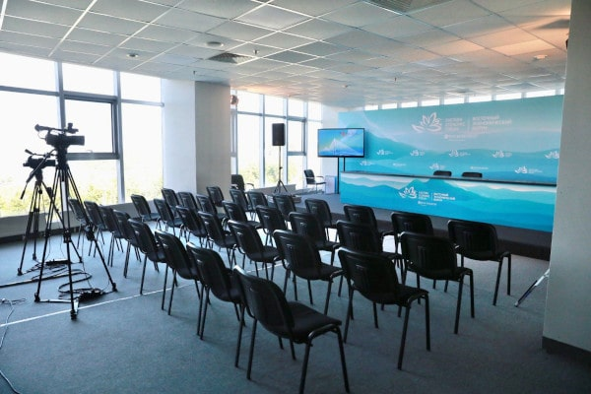
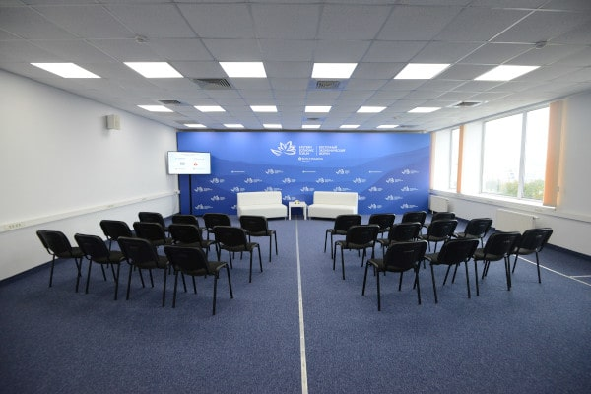
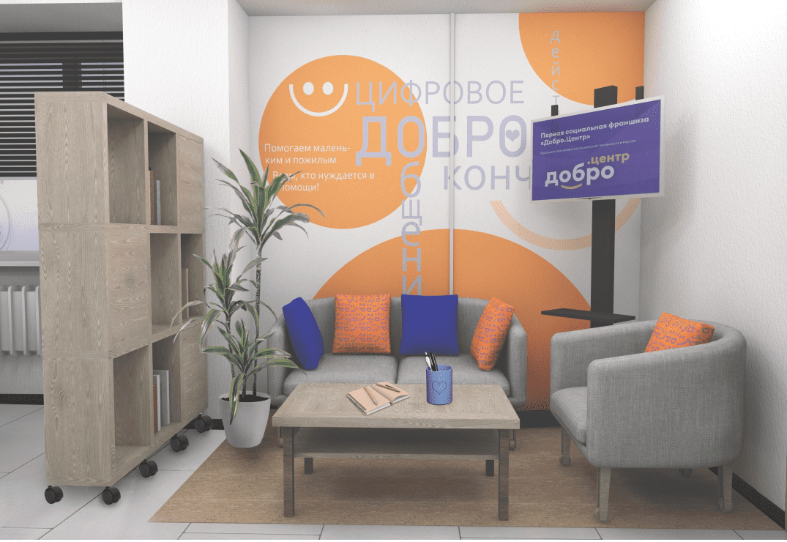
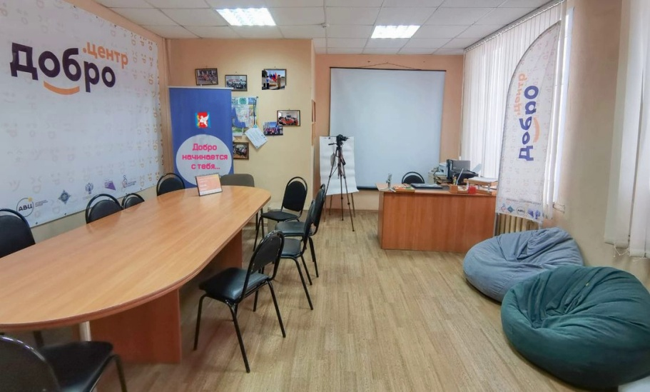
Пространство и брендинг

Slide 14
Долгосрочная стратегия развития Добро.Центра
План развития
Ключевая задача (наименование) | Сроки выполнения задачи | Ресурсы для выполнения задачи | Ответственное лицо за выполнение задачи
Разработка концепций, программ, проектов нормативных и методических документов по организации и проведению мероприятий | январь-февраль | Организационные, трудовые ресурсы | Директор, руководитель МОЦ ДОД на базе МБУДО "Эврика"
Создание сайта с направлениями «поиск волонтеров»,«информирование о мероприятиях». Запуск социальных сетей. | январь-февраль | Организационные, трудовые и финансовые ресурсы | Директор, методист МОЦ ДОД на базе МБУДО "Эврика"
Организация обучения сотрудников Добро.Центра | январь-февраль | Организационные, трудовые и финансовые ресурсы | Директор
Рекламная компания о деятельности Добро.Центра, в том числе информационное сопровождение добровольческой деятельности в районе | в течение года | Организационные, трудовые ресурсы | Директор, методист МОЦ ДОД на базе МБУДО "Эврика"
Проведение встреч с потенциальными партнерами, в том числе с органами власти, СМИ, государственными, муниципальными бюджетными учреждениями, коммерческими и некоммерческими общественными организациями, бизнес-структурами | по отдельному графику, в течение года | Организационные, трудовые ресурсы | Директор
Популяризация Единой информационной системы DOBRO.RU – главного добровольческого интернет - ресурса страны | в течение года | Организационные, трудовые ресурсы | Руководитель МОЦ ДОД на базе МБУДО "Эврика"
План развития
Опишите стратегию и план развития вашего Добро.Центра на ближайший календарный год.
Заполните таблицу, в которой укажите только ключевые задачи, выстраивая их последовательно друг за другом

Slide 15
Долгосрочная стратегия развития Добро.Центра
План развития
План развития
Ключевая задача (наименование) | Сроки выполнения задачи | Ресурсы для выполнения задачи | Ответственное лицо за выполнение задачи
Ведение сайта Добро.Центра и социальных сетей | в течение года | Организационные, трудовые ресурсы | методист МОЦ ДОД на базе МБУДО "Эврика"
Организация и проведение культурно-массовых, гражданско-патриотических, спортивных мероприятий | в течение года | Организационные, трудовые и финансовые ресурсы | Директор
Привлечение, отбор и подготовка волонтеров для событий и мероприятий, проводимых на территории района | по отдельному графику, в течение года | Организационные, трудовые ресурсы | Методист МОЦ ДОД на базе МБУДО "Эврика"
Проведение консультаций для благополучателей, волонтеров, добровольцев | в течение года | Организационные, трудовые ресурсы | Руководитель МОЦ ДОД на базе МБУДО "Эврика"
Опишите стратегию и план развития вашего Добро.Центра на ближайший календарный год.
Заполните таблицу, в которой укажите только ключевые задачи, выстраивая их последовательно друг за другом

